Slide 1
TEMA: PROTOTIPO DE PLATAFORMA COMO SERVICIO (PaaS) BASADO EN TECNOLOGÍAS ABIERTAS
DEPARTAMENTO DE CIENCIAS DE LA COMPUTACIÓN
CARRERA DE INGENIERÍA DE SISTEMAS E INFORMÁTICA
AUTOR: ANDRÉS SEBASTIÁN RODRÍGUEZ FLORES
DIRECTOR: ING. FREDDY DUEÑAS
CODIRECTOR: ING. PABLO PARRA
SANGOLQUÍ
AGOSTO 2015

Slide 2
Contenido
Introducción
Marco Teórico
Desarrollo
Diseño e Implementación de Prototipo para Plataforma como Servicio
Conclusiones y Recomendaciones

Slide 3
Introducción

Slide 4
Introducción
La Computación en la Nube es un modelo de negocio que permite el acceso bajo demanda a recursos de cómputo: redes, servidores, almacenamiento, aplicaciones y servicios.
El modelo de Plataforma como Servicio (Platform as a Service, PaaS) provee herramientas de programación y componentes especializados para el desarrollo y creación de aplicaciones.

Slide 5
Problema y Justificación
Usuarios atados a un solo proveedor por falta de uso de estándares.
Nuevas necesidades de creación de aplicaciones en ambientes heterogéneos, complejos e interconectados.
CONSULTORESADHOC S.A., empresa auspiciante busca desarrollar conocimiento para cubrir la necesidad creciente de sus clientes de usar soluciones basadas en Computación en la Nube (Cloud Computing).

Slide 6
Objetivo General
Desarrollar e implantar un prototipo de Plataforma como Servicio (PaaS) para CONSULTORESADHOC S.A., haciendo uso de tecnologías abiertas que permitan experimentar con sus características y funcionalidades para evaluar la entrega de servicios en la nube.

Slide 7
Alcance
Desarrollo de arquitectura de prototipo
Instalación y configuración del prototipo
Evaluación y entrega de resultados

Slide 8
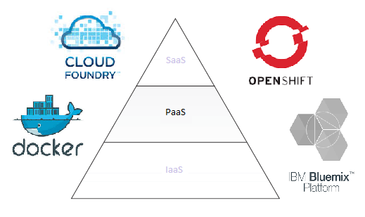
Marco Teórico

Slide 9
Computación en la Nube
Modelo que habilita un acceso de red localizado, conveniente y bajo demanda a un grupo de recursos computacionales configurables compartidos (por ejemplo: redes, servidores, almacenamiento, aplicaciones y servicios) que pueden ser entregados rápidamente y con un mínimo esfuerzo administrativo o interacción con el proveedor de servicios.
Nuevo modelo de negocio explotando tecnología.

Slide 10
Características
Autoservicio bajo demanda
Acceso de red ampliado
Recursos compartidos
Elasticidad
Medición del servicio

Slide 11
Modelos de Servicio
Infraestructura como Servicio (Infrastructure as a Service, IaaS)
Plataforma como Servicio (Platform as a Service, PaaS)
Software como Servicio (Software as a Service, SaaS)

Slide 12
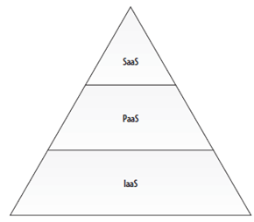
Modelos de Servicio

Slide 13
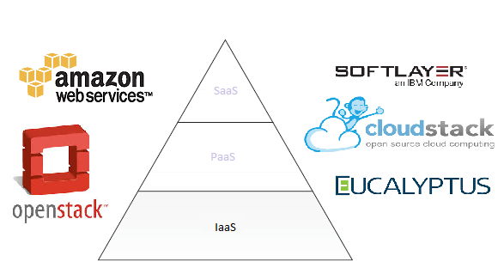
Modelos de Servicio

Slide 14
Modelos de Servicio

Slide 15
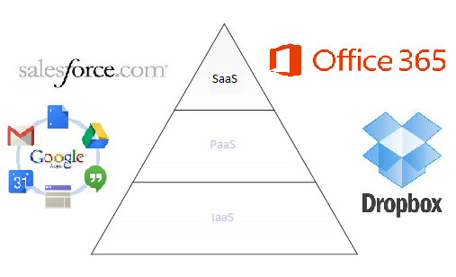
Modelos de Servicio

Slide 16
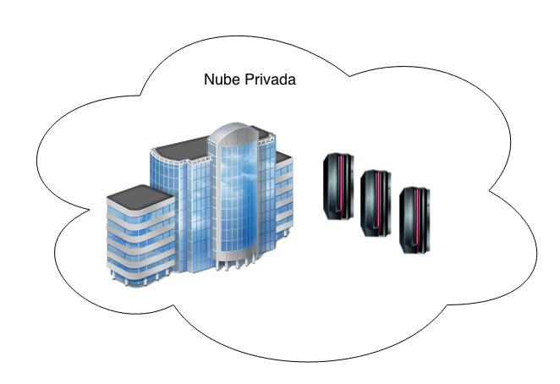
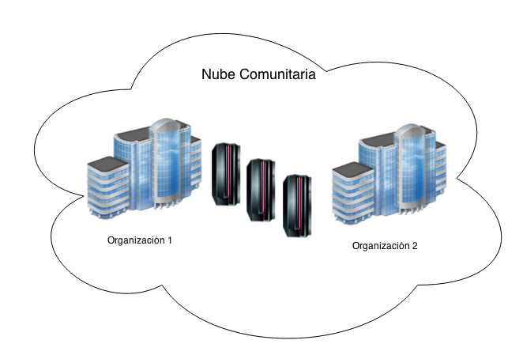
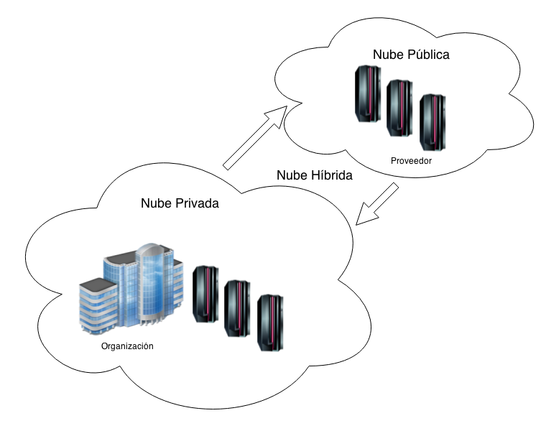
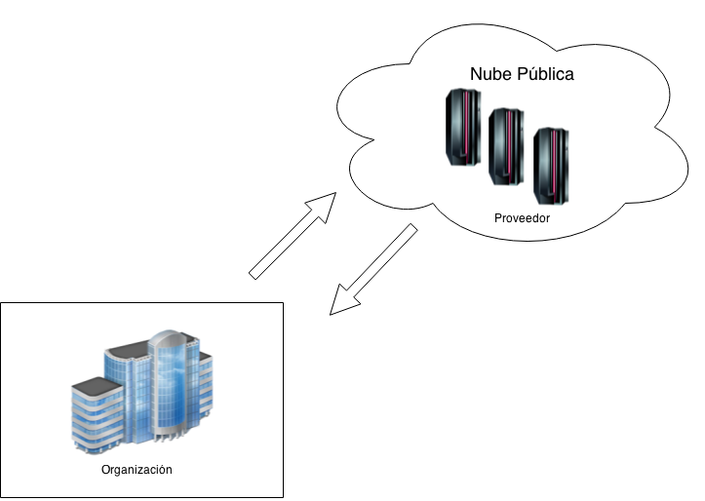
Modelos de Despliegue

Slide 17
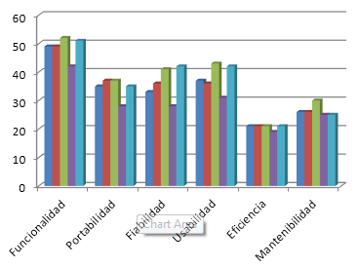
Desarrollo

Slide 18
Metodología
Normas ISO/IEC 25000
Requisitos y Evaluación de Calidad de Sistemas y Software (System and Software Quality Requirements and Evaluation, SQuaRE, por sus siglas en inglés). SQuaRE establece criterios para la especificación de requerimientos de calidad de software, sus métricas y su evaluación.
Evalúa Funcionalidad, Portabilidad, Fiabilidad, Usabilidad, Eficiencia, Mantenimiento

Slide 19
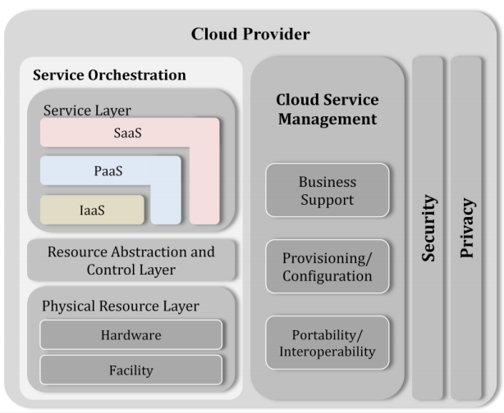
Arquitectura de Referencia NIST

Slide 20
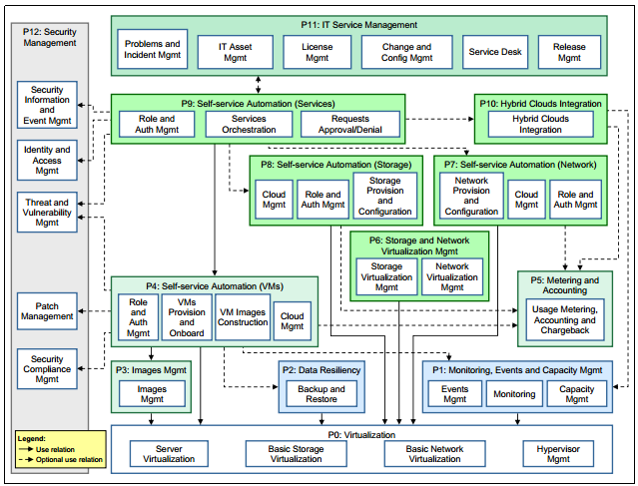
Arquitectura de Referencia IBM

Slide 21
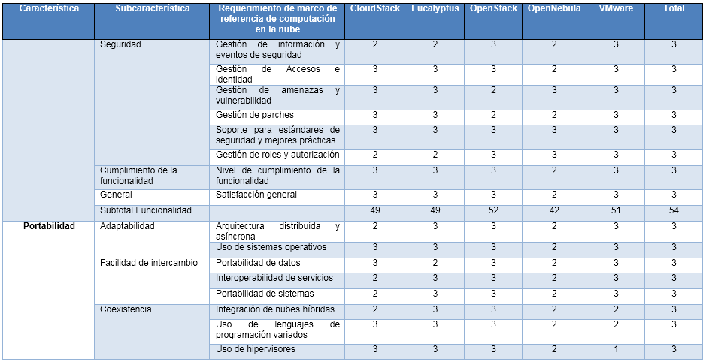
Tablas Comparativas

Slide 22
Escalas de Valoración
Valor | Descripción
3 | Excelente
2 | Aceptable
1 | Deficiente
0 | No Cumple

Slide 23
Preselección de Herramientas:
Infraestructura como Servicio
CloudStack
Eucalyptus
OpenStack
OpenNebula
VMware
Fuente: Linux.com

Slide 24
Resultados Infraestructura como Servicio

Slide 25
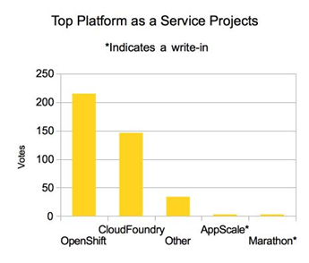
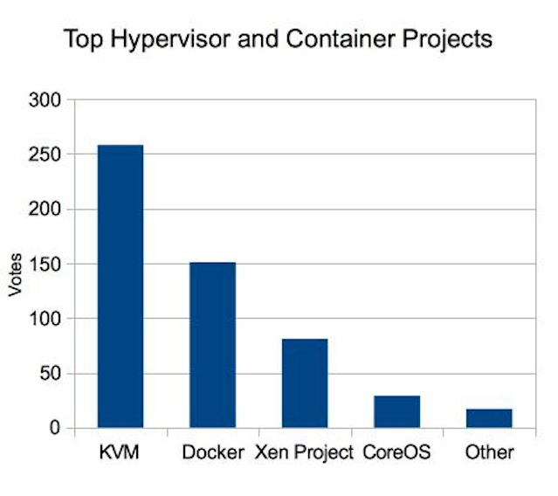
Preselección de Herramientas:
Plataforma como Servicio
Fuente: Linux.com
Fuente: Linux.com

Slide 26
Resultados Plataforma como Servicio

Slide 27
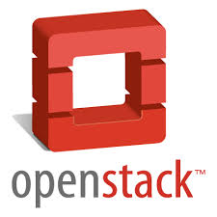
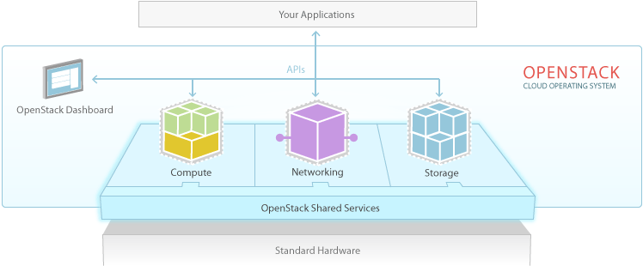
OpenStack

Slide 28
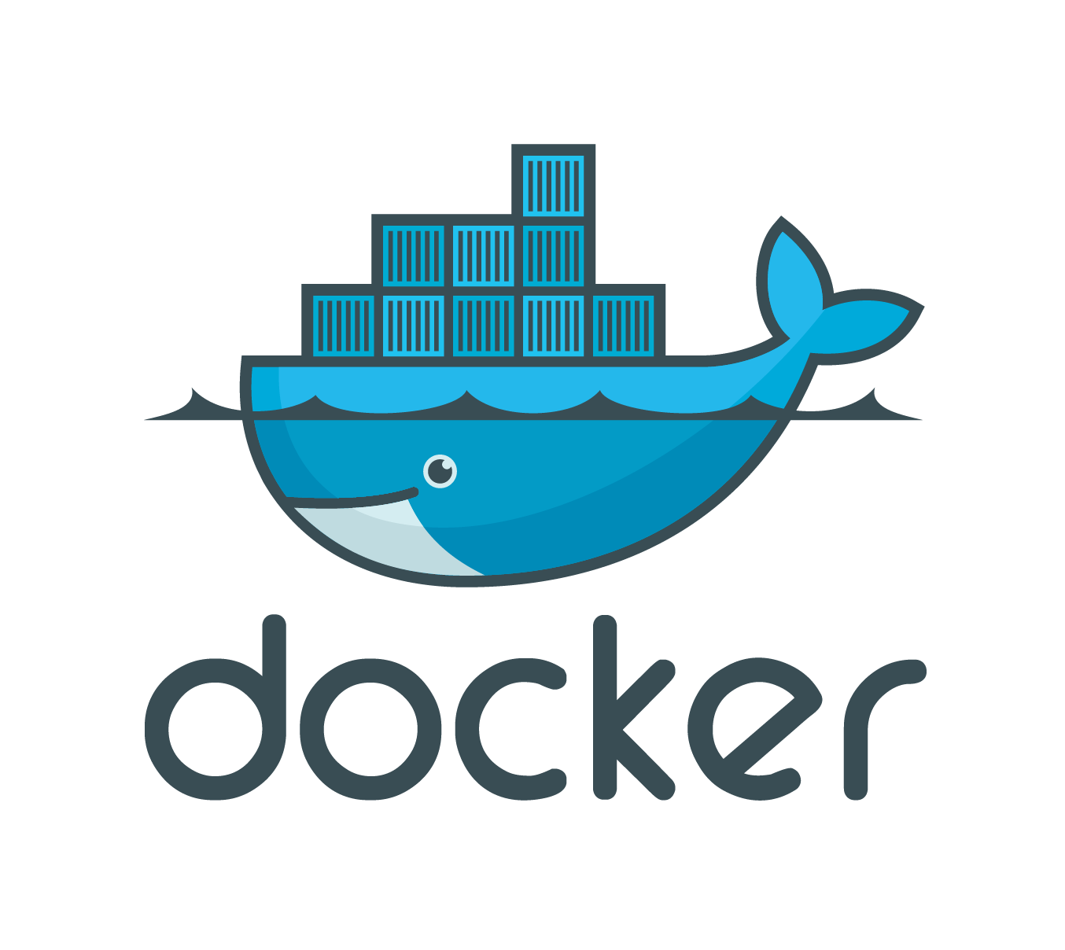
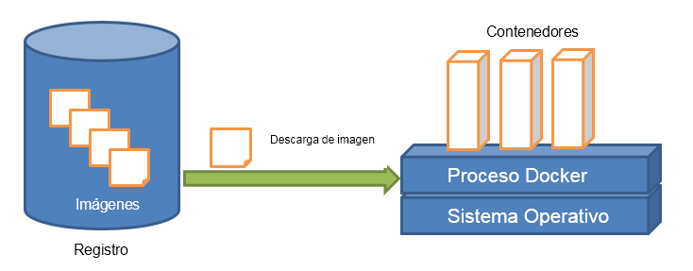
Docker

Slide 29
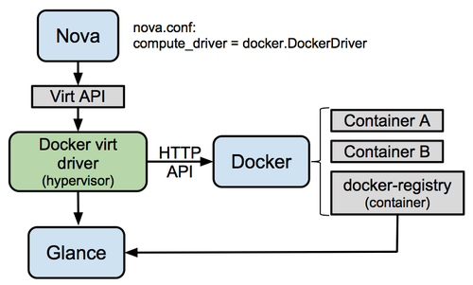
Integración OpenStack Docker

Slide 30
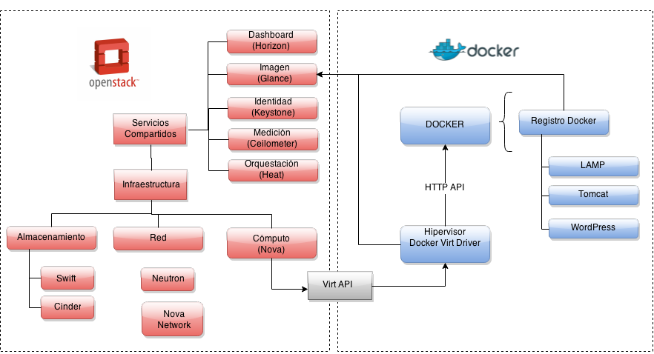
Diseño e Implementación de Prototipo para Plataforma como Servicio

Slide 31
Diagrama de Prototipo

Slide 32
Hardware para Prototipo
Elemento | Valor
Marca | Toshiba
Modelo | Satellite L845
Procesador | Intel Core i5 3ra. Generación
Memoria RAM | 10 GB
Disco | 500 GB
Sistema Operativo | Ubuntu Server 14.04 LTS

Slide 33
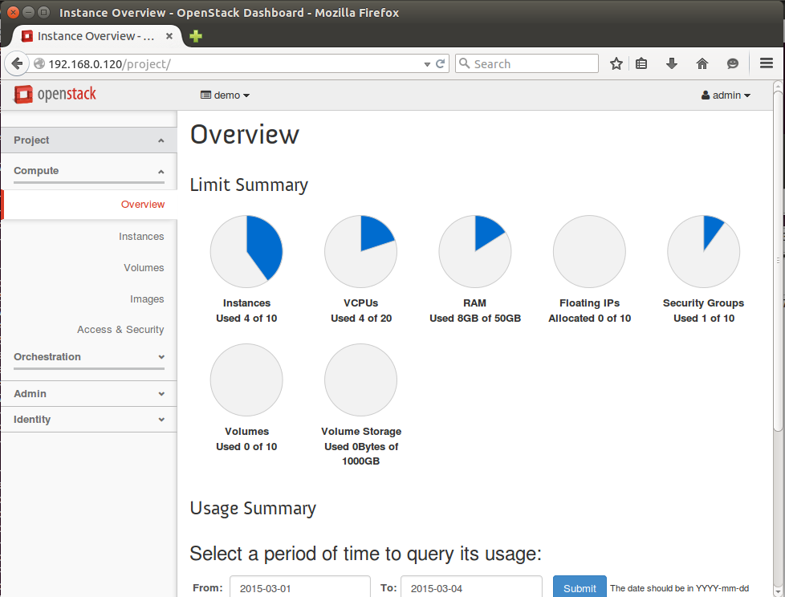
Administración de Infraestructura

Slide 34
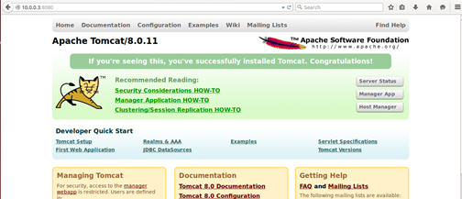
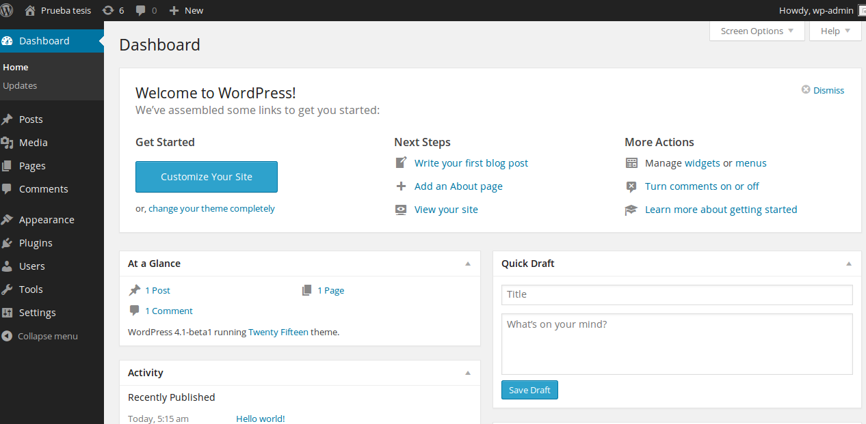
Imágenes e Instancias

Slide 35
Demostración Práctica

Slide 36
Conclusiones y Recomendaciones

Slide 37
Conclusiones
La creación del prototipo de Plataforma como Servicio basado en tecnologías abiertas ha permitido experimentar con los beneficios de estas tecnologías y detectar los retos que implica su adopción.
Las soluciones de nube híbrida permiten a las empresas contar con flexibilidad y adaptabilidad en el manejo de sus cargas de trabajo; y al mismo tiempo cumplir con los requerimientos de gestión de datos críticos, cumplimiento de estándares y seguridad de la información.
Las soluciones abiertas basadas en estándares y arquitecturas de referencia permiten a las organizaciones explotar los beneficios de la computación en la nube sin quedar atadas a proveedores o soluciones específicas.

Slide 38
Conclusiones
El uso de una metodología de selección basada en estándares permitió una elección técnica de las soluciones utilizadas en el proyecto, gracias a estos lineamientos es posible garantizar que los componentes de una solución se apegan a los requerimientos.
El prototipo de Plataforma como Servicio ha podido ser implantado gracias a las capacidades de integración de las tecnologías seleccionadas y a las características propias de OpenStack y Docker para gestión de recursos y consumo de imágenes de sistemas operativos y aplicativos bajo demanda.
Las pruebas de prototipo han permitido detectar que las características de hardware utilizadas en el presente proyecto no soportan una alta carga de creación de instancias, por lo que en su estado actual, el prototipo no podría ser usado en ambientes de producción.

Slide 39
Recomendaciones
Para trabajos futuros se recomienda crear proyectos que analicen la configuración de almacenamiento y red, ya que estos campos ofrecen alternativas variadas que pueden ser investigadas y aplicadas.
Se recomienda el uso de hardware con características superiores a las usadas en este proyecto, con miras a implantar este tipo de solución en ambiente de producción.
Participar en las comunidades de OpenStack y Docker para apoyar a los proyectos y conocer más a fondo las funcionalidades que incluyen y que se encuentran dentro de la planificación.

Slide 40
Recomendaciones
Para trabajos futuros se recomienda experimentar con la integración de OpenStack y Docker a través del proyecto Heat para validar sus funcionalidades.
Se recomienda realizar prototipos similares haciendo uso de las alternativas de PaaS, Cloud Foundry y OpenShift, las cuales cuentan con respaldo de la industria y apoyan al proyecto Docker, lo cual abre interesantes oportunidades dentro de este campo.
Implantar este tipo de soluciones en ambientes de desarrollo y pruebas de empresas para validar su utilización con aplicaciones reales y, posteriormente, con cargas de trabajo de producción.

Slide 41
Gracias por su Atención

